Slide 1


Goldene Tipps
für ein herzgesundes Leben

Slide 2
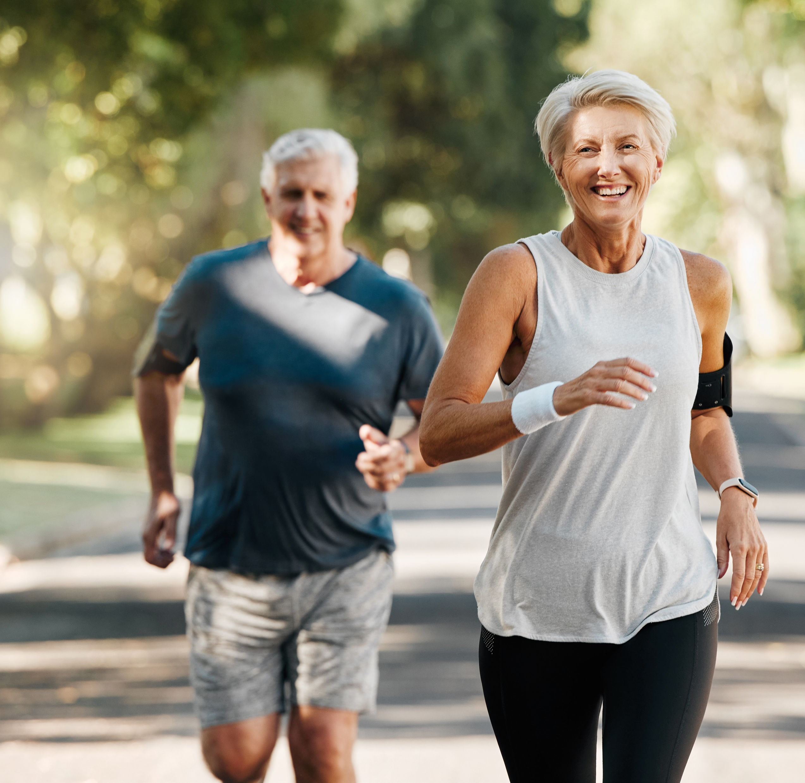
BEWEGUNG
Heute schon bewegt?
Regelmäßige körperliche
Bewegung fördert
die Gesundheit.
Dies gilt insbesondere
für Joggen, Fahrradfahren,
Schwimmen, Walken oder
zügiges Spazierengehen sowie für moderates Krafttraining.

Slide 3


BEWEGUNG
Regelmäßige körperliche Aktivität
senkt Blutfette, Blutzucker
und Blutdruck
stärkt die Herzkraft
erweitert die Gefäße
hilft beim Stressabbau
fördert den Schlaf
unterstützt beim
Gewichtsmanagement
Und das alles ohne Nebenwirkungen!

Slide 4
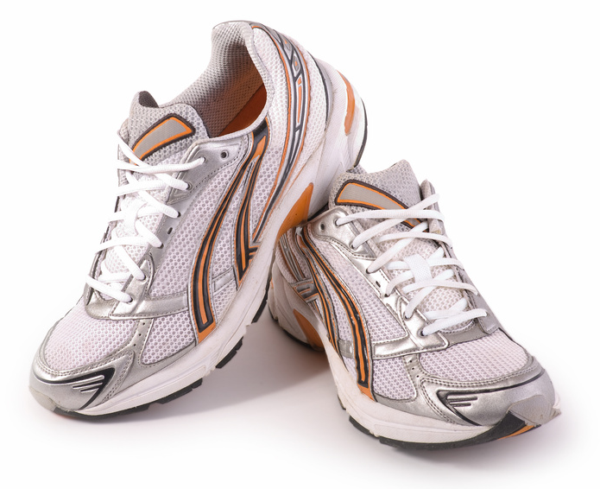
BEWEGUNG
Wie oft trainieren?
Als wöchentliche Minimalempfehlung gilt:
5 x >30 Minuten Ausdaueraktivität
2 x moderates Kräftigungstraining
Wenn sich das zeitlich schwer vereinbaren lässt, sollten Sie versuchen, Ihren Alltag so bewegt
wie möglich zu gestalten.

Slide 5

BEWEGUNG
Tipps für einen bewegten Alltag
Treppe vor Aufzug!
Versuchen Sie, so oft wie
möglich auf Rolltreppen
und Aufzüge zu verzichten.

Slide 6

BEWEGUNG
Tipps für einen bewegten Alltag
Beim Aufstehen müde?
Beginnen Sie den Tag mit einer Runde Fahrrad fahren im Liegen.
Das weckt die Lebensgeister.

Slide 7

BEWEGUNG
Tipps für einen bewegten Alltag
Schon mal probiert
auf einem Bein die Zähne
zu putzen?
Gehen Sie mal wieder tanzen.
Wenn Sie öffentliche
Verkehrsmittel benutzen,
steigen Sie doch einfach
einmal eine Station früher aus.

Slide 8

BEWEGUNG
Tipps für einen bewegten Alltag
Lassen Sie so oft wie möglich das Auto stehen. Überlegen Sie sich, ob Sie nicht mit dem Rad zur Arbeit fahren können.
Auch der morgendliche Weg
zum Bäcker lässt sich mit einem schönen Spaziergang durch das Wohnviertel verbinden.

Slide 9
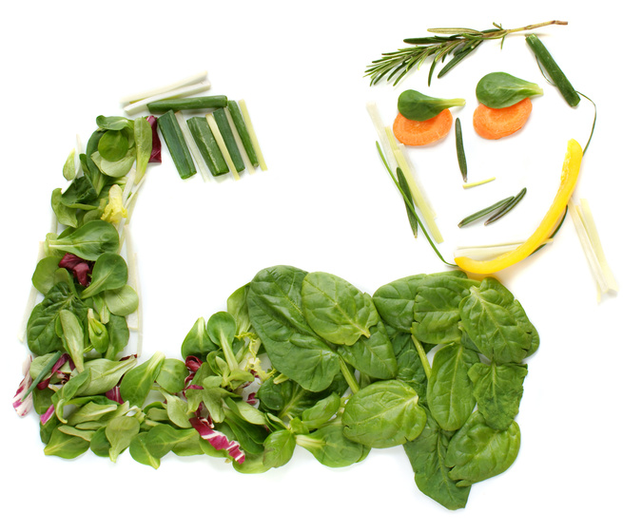
MEDITERRANE KÜCHE
Heute schon gut gelebt?
Die Umstellung der
Ernährung ist eine
einfache Möglichkeit,
einen wirkungsvollen
Gesundheitsschutz
aufzubauen.

Slide 10
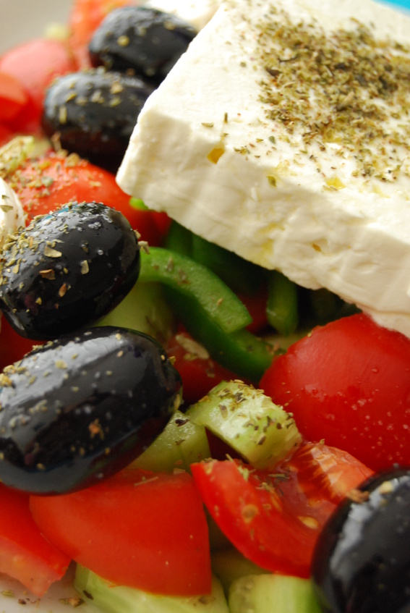
MEDITERRANE KÜCHE
Empfehlenswert ist die traditionelle Mittelmeerküche, wie sie früher in den südlichen Ländern zu finden war.
Diese ging dort mit einer besonders geringen Quote an Herztodesfällen einher.

Slide 11
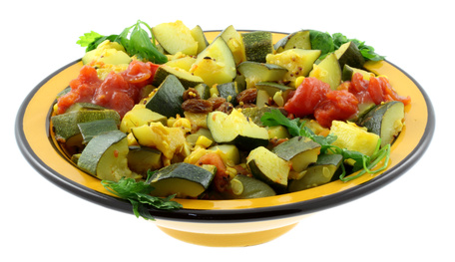
MEDITERRANE KÜCHE
Der große Vorteil der Mittelmeerküche ist, dass sie nicht nur die Gesundheit fördert, sondern auch exzellent schmeckt.

Slide 12
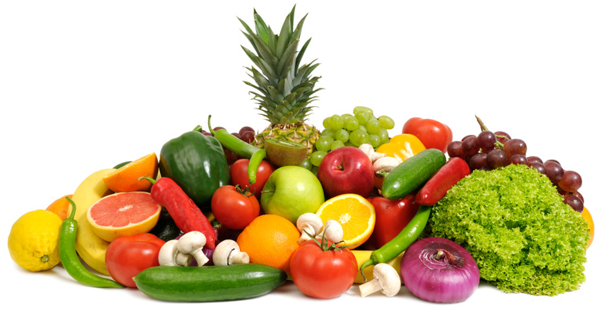
MEDITERRANE KÜCHE
Unsere Ernährungstipps!
Essen Sie viel Gemüse und Salat sowie frisches Obst.

Slide 13
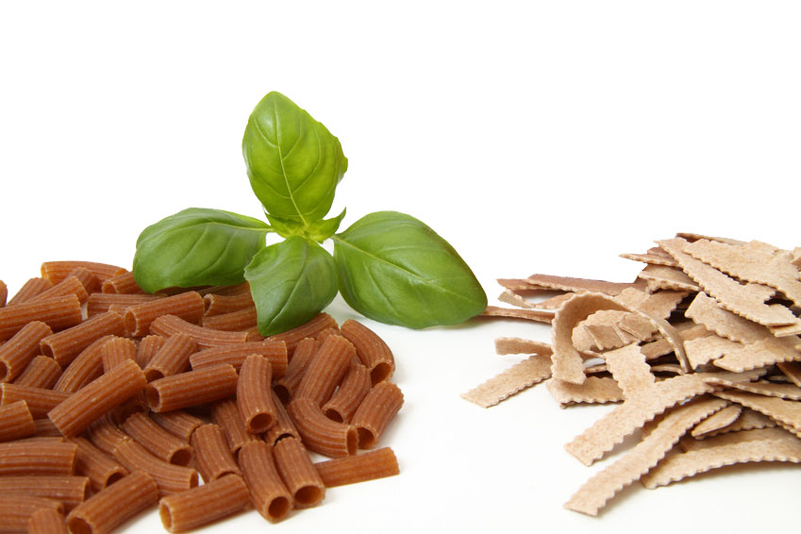
MEDITERRANE KÜCHE
Unsere Ernährungstipps!
Bevorzugen Sie Vollkornprodukte (ballaststoffreich).

Slide 14
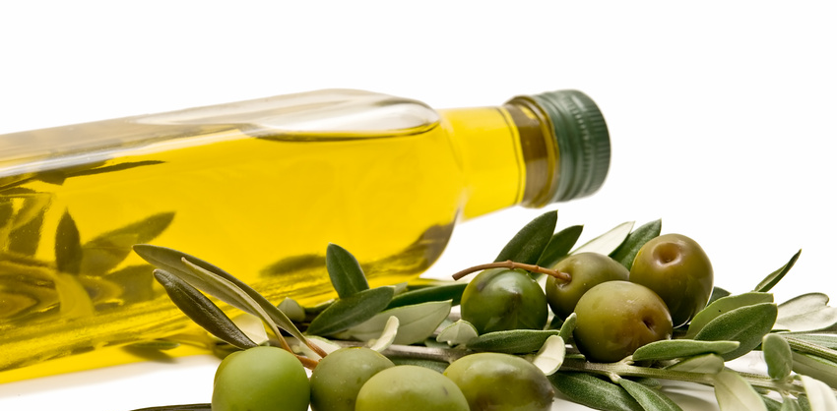
MEDITERRANE KÜCHE
Unsere Ernährungstipps!
Steigen Sie, statt tierischer Fette, auf Oliven- oder Rapsöl
um – das schützt die Gefäße.

Slide 15
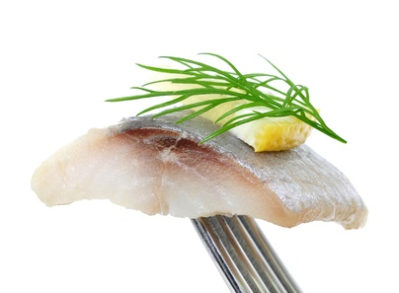
MEDITERRANE KÜCHE
Unsere Ernährungstipps!
Essen Sie eher Fisch (reich an Omega-3-Fettsäuren)
statt Fleisch und wenn Fleisch, eher Geflügel.

Slide 16
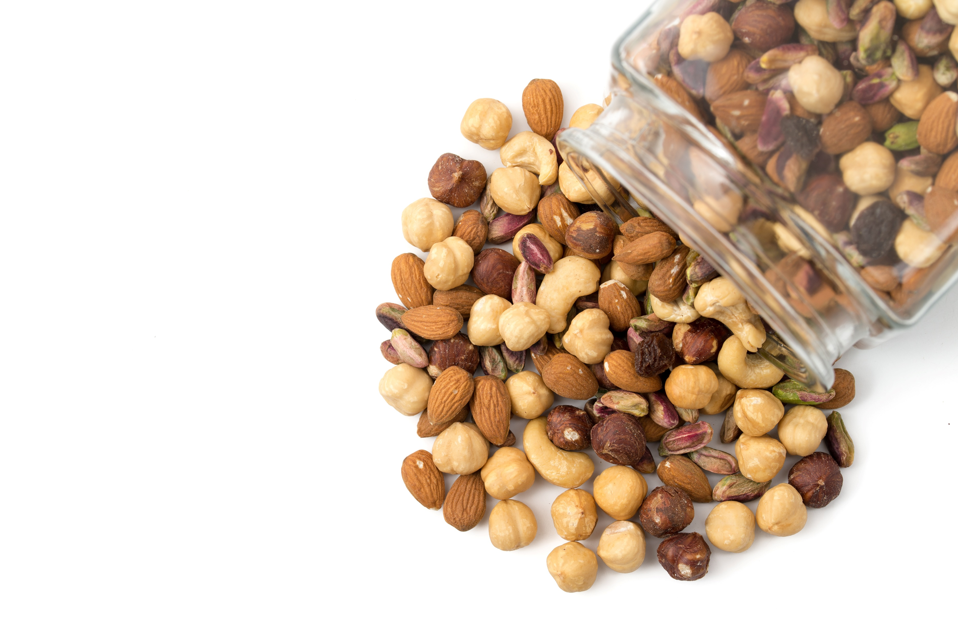
MEDITERRANE KÜCHE
Unsere Ernährungstipps!
Nüsse sind eine gute
Proteinquelle.

Slide 17
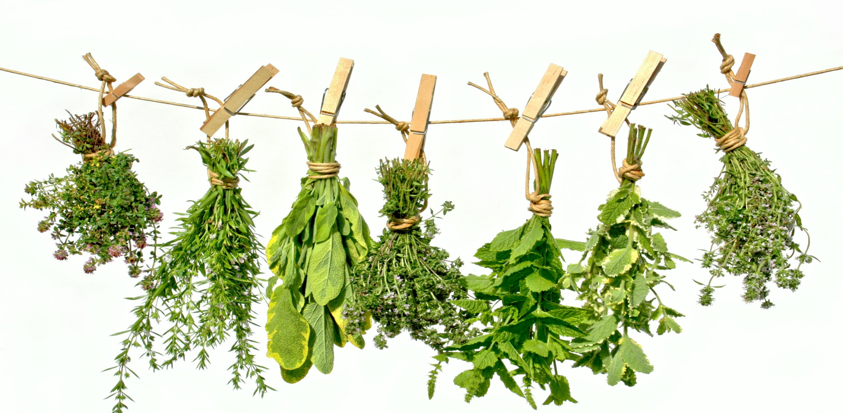
MEDITERRANE KÜCHE
Unsere Ernährungstipps!
Bedienen Sie sich an der Kräuter- und Gewürzvielfalt
und geizen Sie mit Salz.

Slide 18
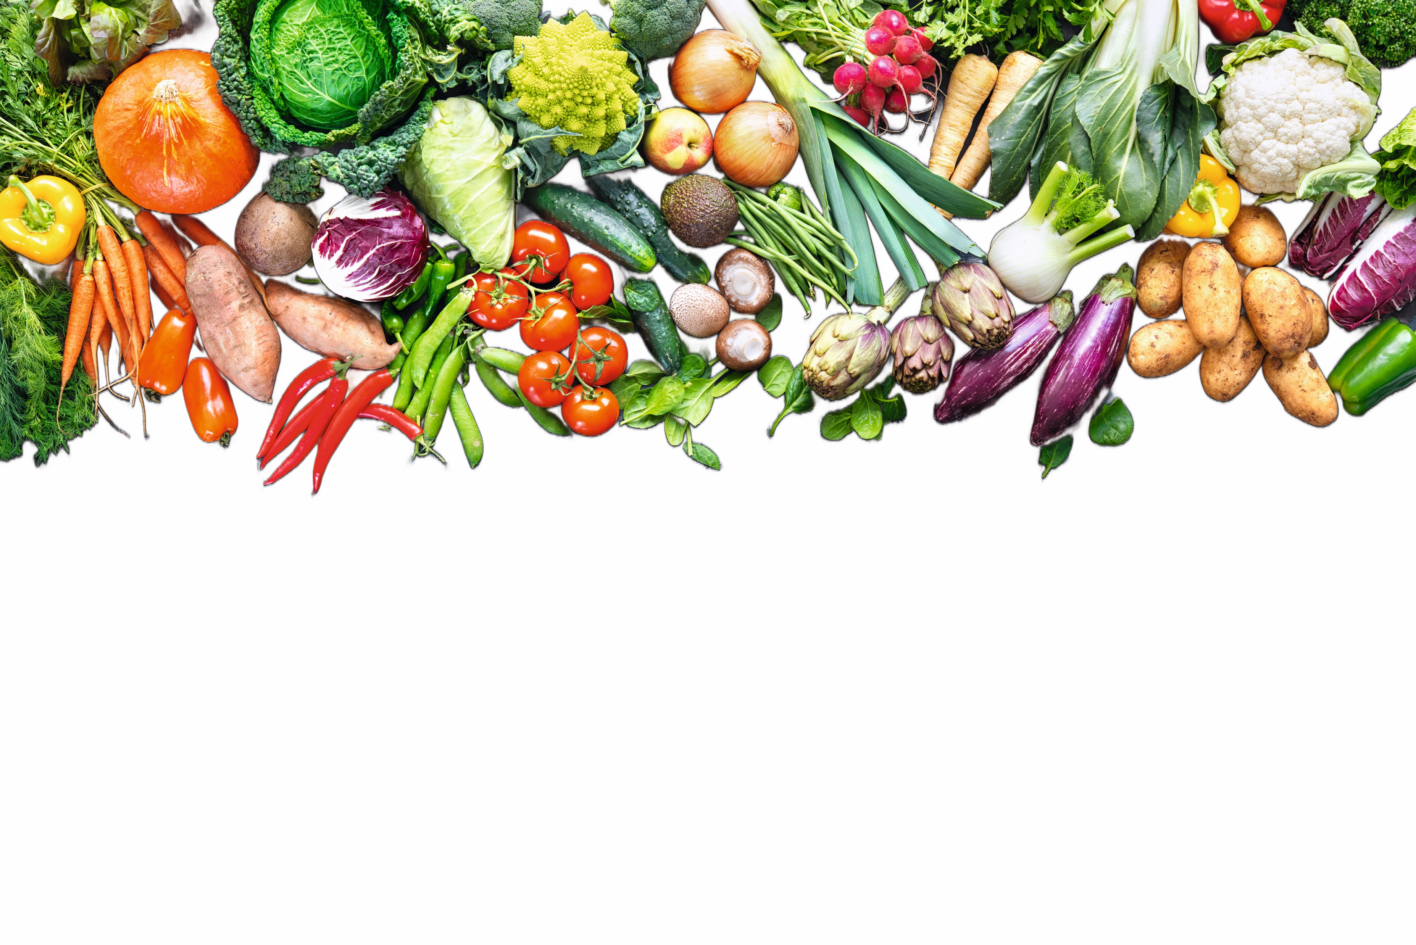
MEDITERRANE KÜCHE
Unsere Ernährungstipps!
Frisch essen! Meiden Sie Fertigprodukte!
Industriell verarbeitete Lebensmittel haben oft einen
hohen Anteil an Chemikalien, Zusatzstoffen und Kochsalz.

Slide 19
MEDITERRANE KÜCHE
Unsere Ernährungstipps!
Wasser vor!
Meiden Sie gesüßte
Getränke. Das spart
viele unnötige Kalorien.

Slide 20
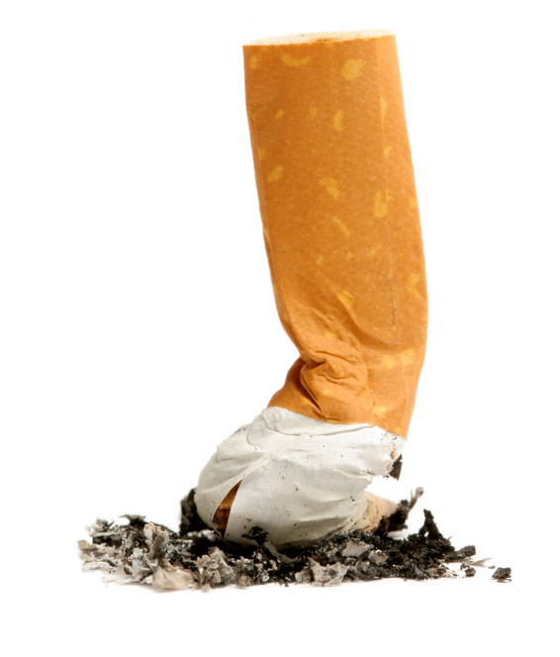
RAUCHFREI?
Immer noch Raucher? Aus für das Rauchen!
Bei den Folgen des Rauchens denken die meisten Menschen zuerst an Lungenkrebs.
Doch eine der dramatischen Folgen des Rauchens ist die Schädigung von Herz
und Kreislauf.
Jede Zigarette verkürzt das Leben
um 25 – 30 Minuten.

Slide 21

RAUCHFREI?
Immer noch Raucher? Aus für das Rauchen!
Die Auswirkungen vom Rauchen können so gravierend sein, dass
nicht einmal mehr
einfache Belastungen
wie Treppensteigen oder normales Fahrradfahren möglich sind.

Slide 22
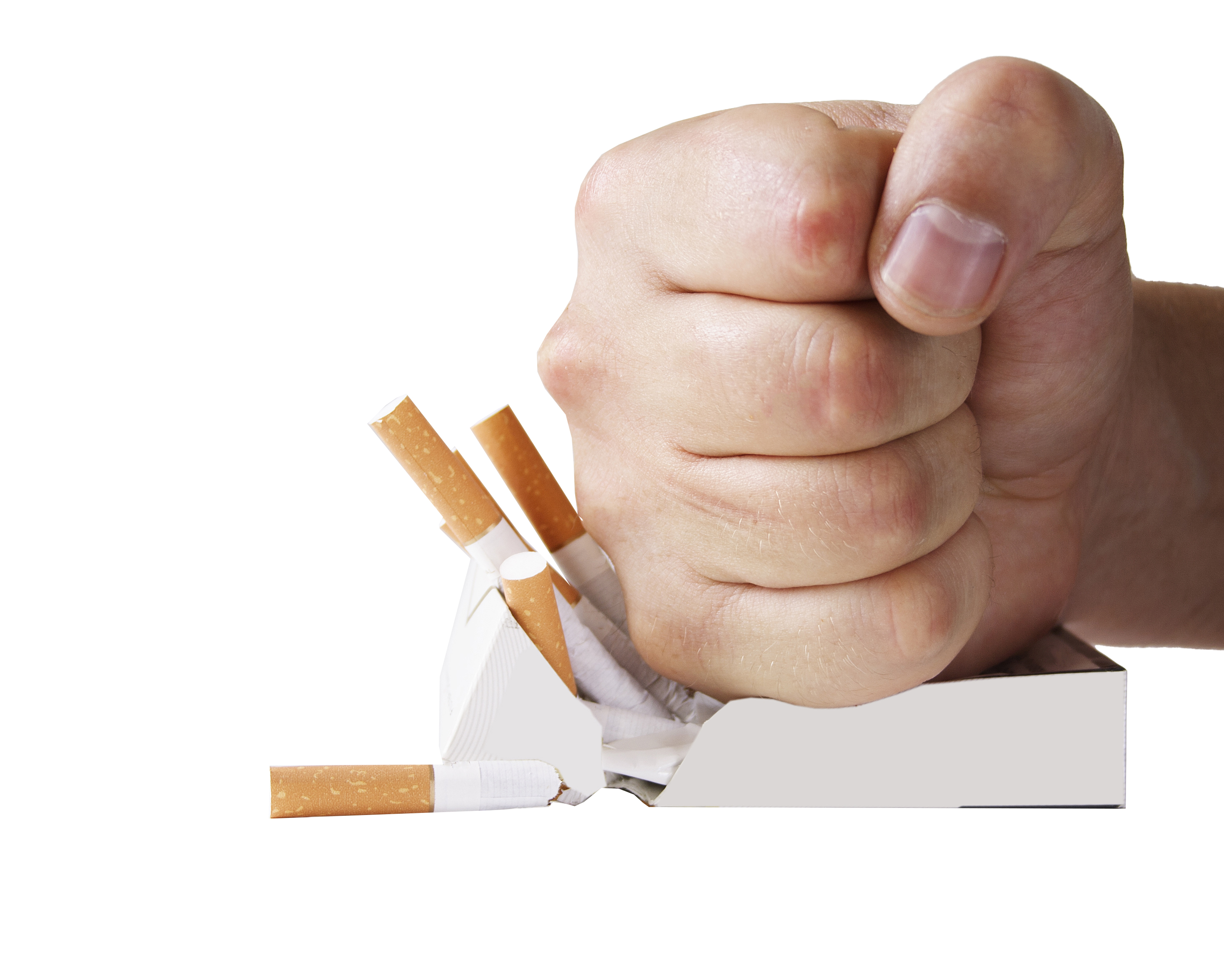
RAUCHFREI?
Immer noch Raucher? Aus für das Rauchen!
Entschließen Sie sich jetzt,
mit dem Rauchen aufzuhören.
Sie werden feststellen, dass
Sie besser riechen, besser
schmecken und nicht mehr so
schnell aus der Puste kommen.

Slide 23
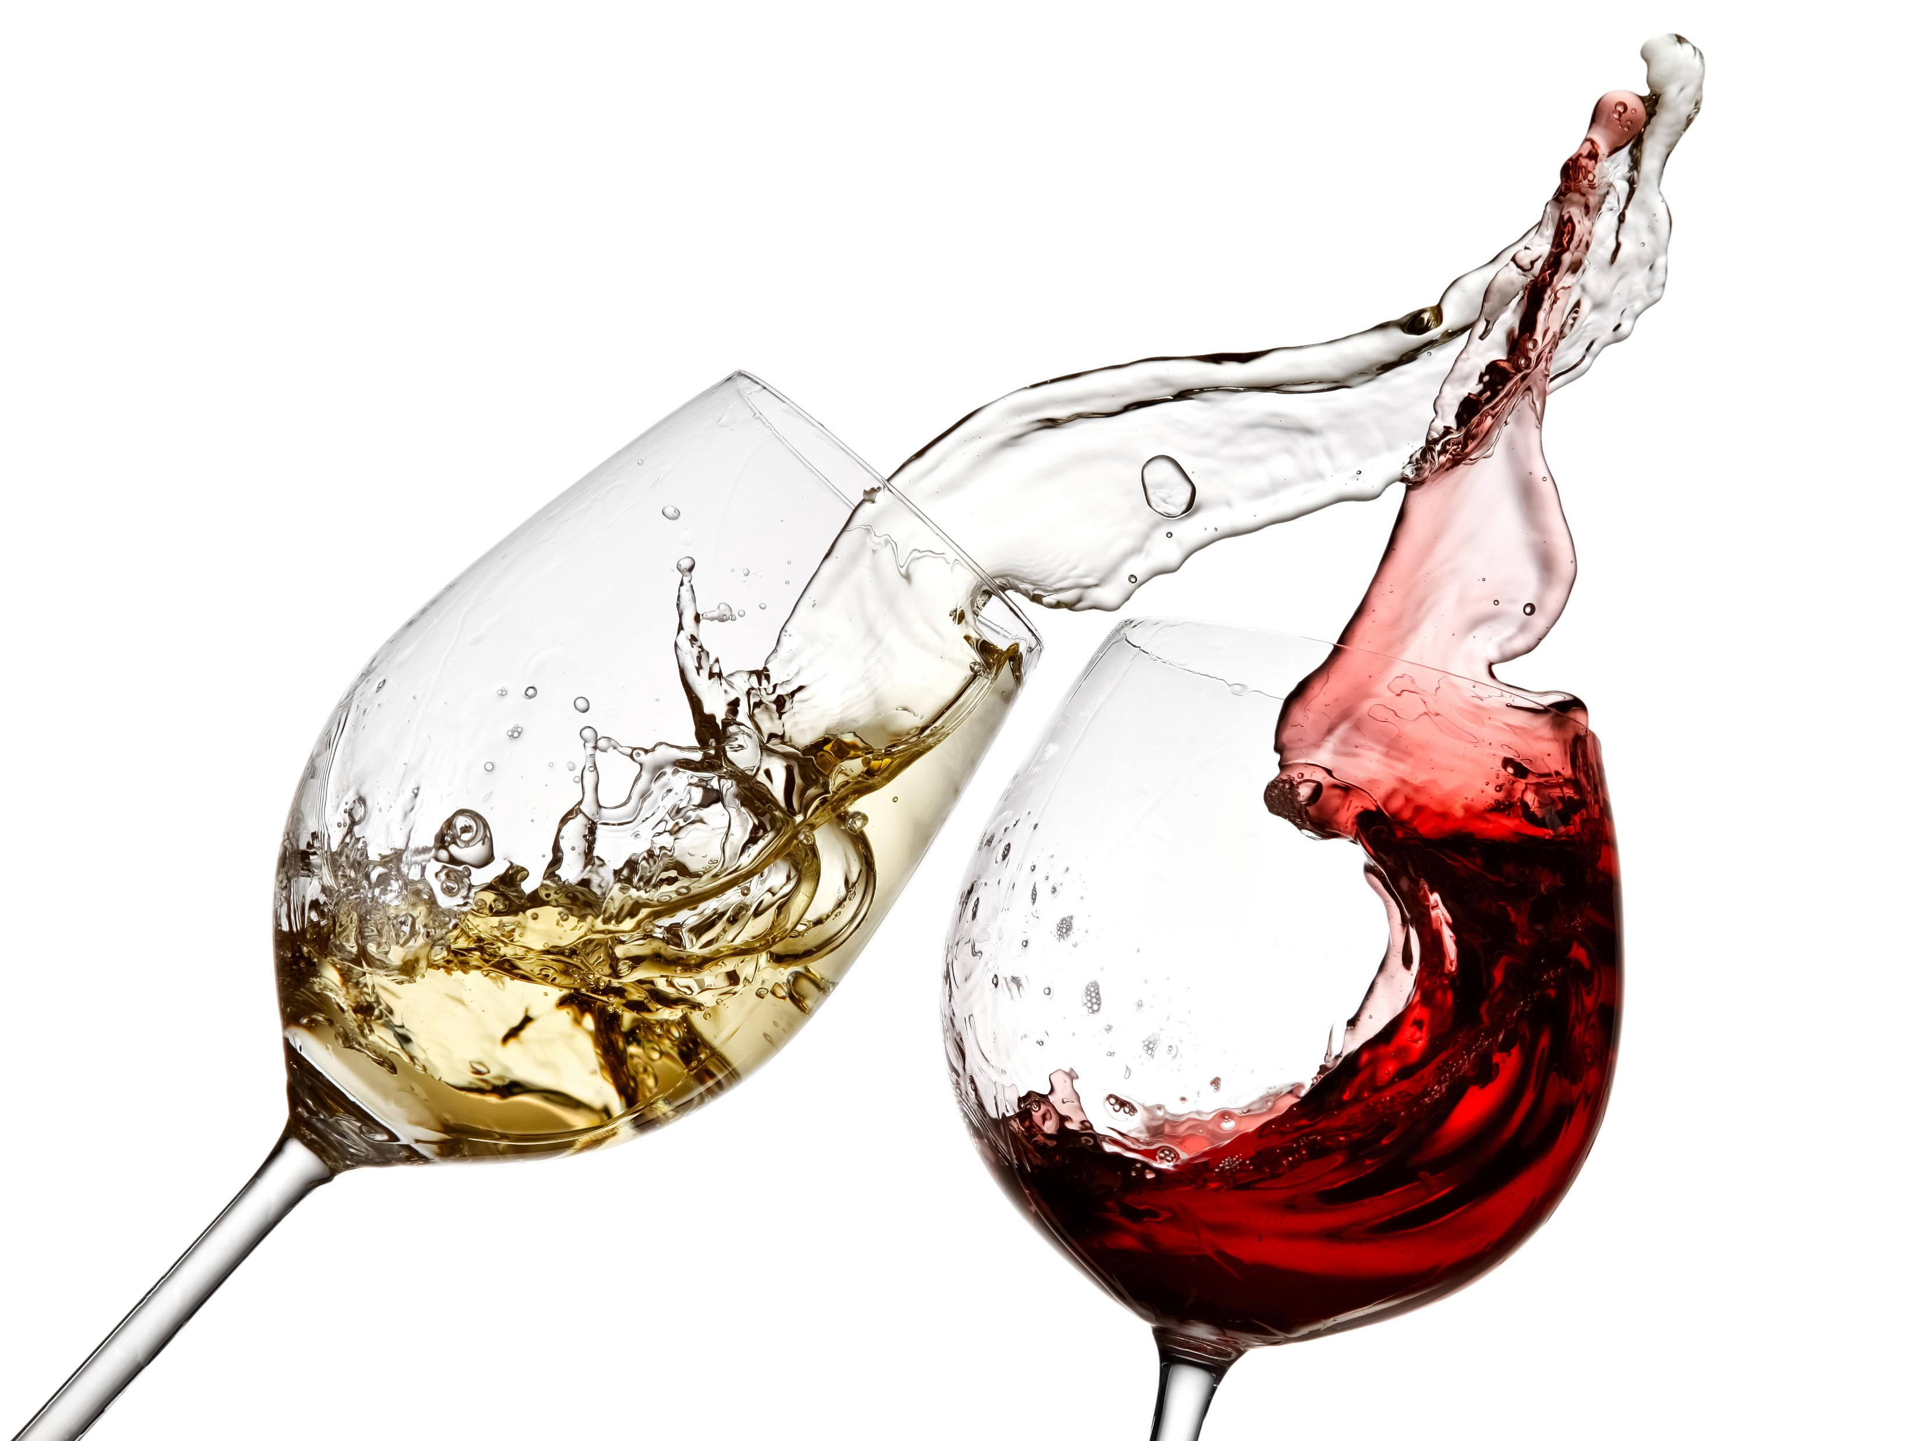
ALKOHOL
Ein Gläschen in Ehren?
Alkohol ist ein Zellgift und sollte, wenn überhaupt, nur in Maßen getrunken werden. Rauschtrinken sollte unbedingt vermieden werden.

Slide 24
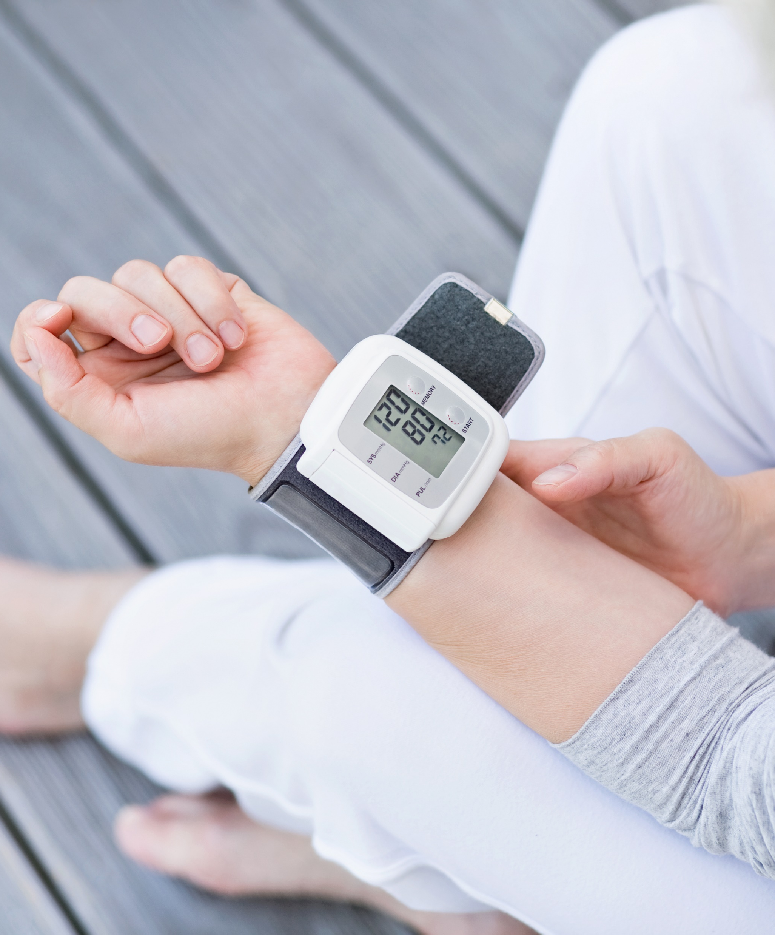
VORSORGE
Kenne Sie Ihre Telefonnummer?
Wahrscheinlich ja.
Aber wissen Sie auch, wie hoch
Ihr Blutdruck, Ihr Cholesterin
oder Ihr Blutzucker sind?
Diese Werte sind entscheidend für Ihre Gesundheit.

Slide 25
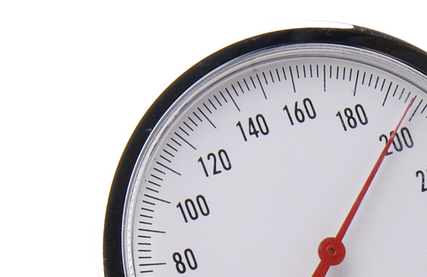
VORSORGE
Wenn der Blutdruck über 140mmHg
zu 90mmHg liegt, wenn Cholesterin
und Blutzucker erhöht sind,
können die Blutgefäße so massiv
geschädigt werden, dass es zu
Herzinfarkt, Schlaganfall
und anderen schweren
Schicksalsschlägen kommen
kann.

Slide 26
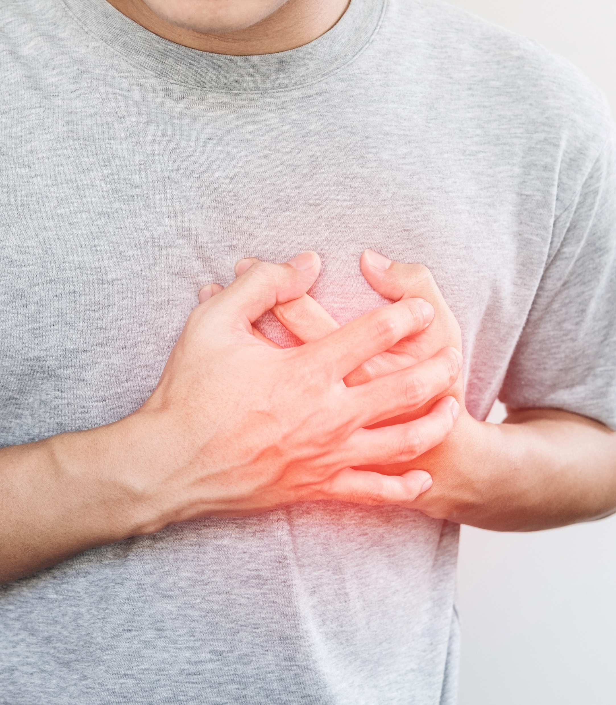
VORSORGE
Weder hoher Blutdruck noch hohes Cholesterin noch hoher Blutzucker verursachen über Jahre hinweg Schmerzen, so dass diese Gesundheits-gefährdung unbemerkt fortschreitet und oft erst erkannt wird, wenn bereits große Schäden eingetreten sind.

Slide 27
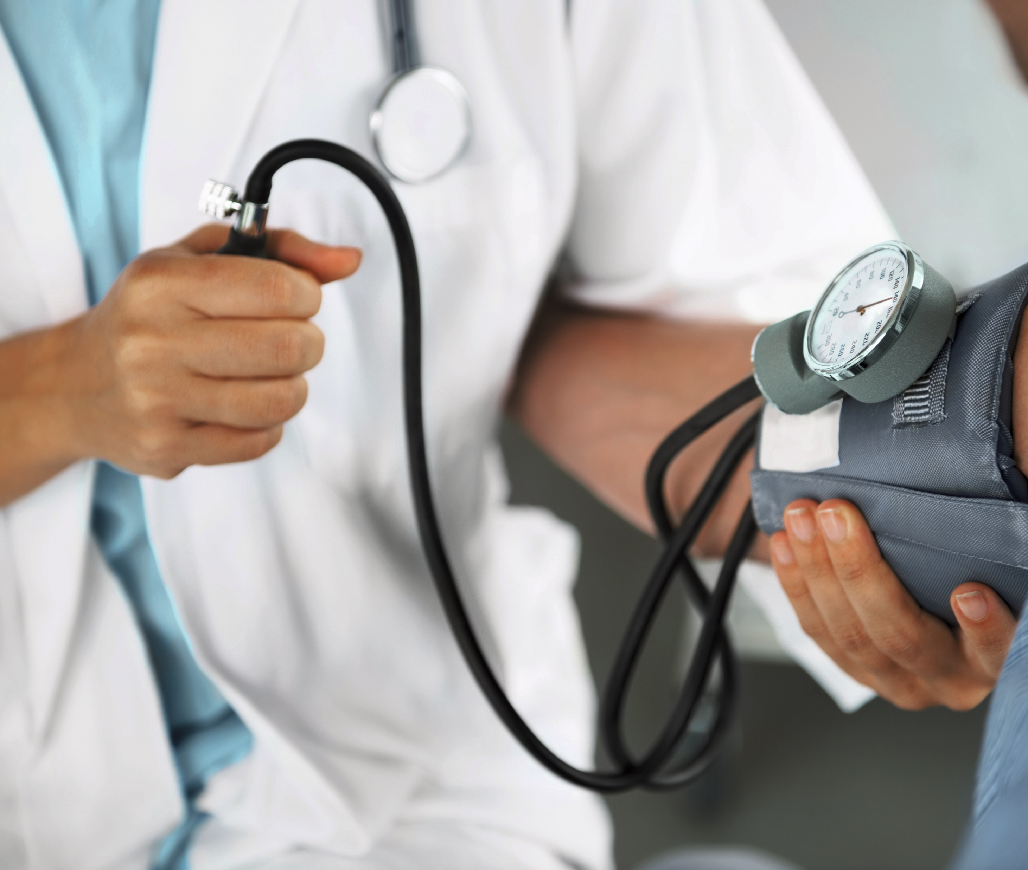
VORSORGE
Unser Tipp:
Lassen Sie Blutdruck,
Cholesterin und
Blutzucker regelmäßig
beim Arzt kontrollieren.
Oft ist die Messung
auch in einer Apotheke
möglich.

Slide 28

VORSORGE
Noch ein Tipp:
Wer clever ist, nutzt den Herz-Check.
Ab dem 35. Lebensjahr hat in Deutschland
jeder Mensch alle zwei Jahre das Recht
auf einen kostenlosen ärztlichen
Gesundheits-Check.
Er ist von der Praxisgebühr befreit.
Dabei werden Blutdruck, Cholesterin
und Blutzuckerwerte bestimmt.

Slide 29
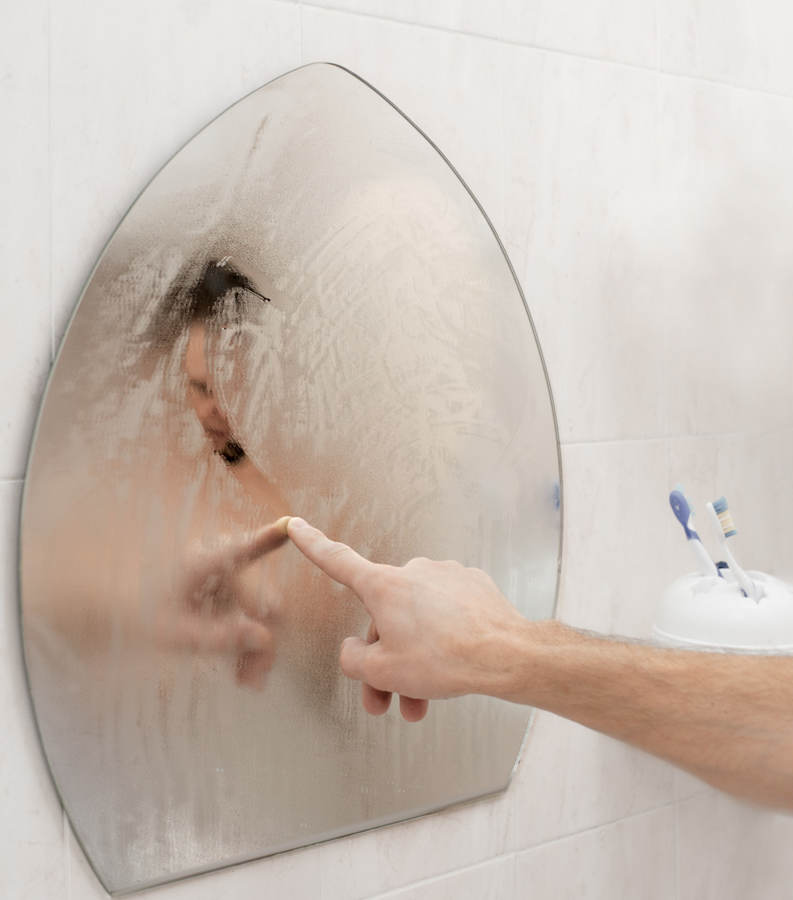
ÜBERGEWICHT
Was sagt Ihr Spiegelbild?
Sind Sie mit Ihrem
Spiegelbild zufrieden?
Haben Sie vielleicht
Übergewicht?

Slide 30
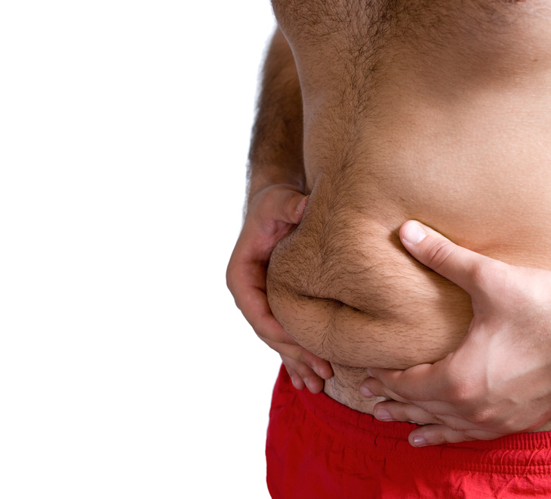
ÜBERGEWICHT
Grundsätzlich geht ein hohes Risiko für den Herzinfarkt von Fettansammlungen in der Bauchregion aus.
Ungefährlicher sind
dagegen Fettpolster an den
Oberschenkeln.

Slide 31
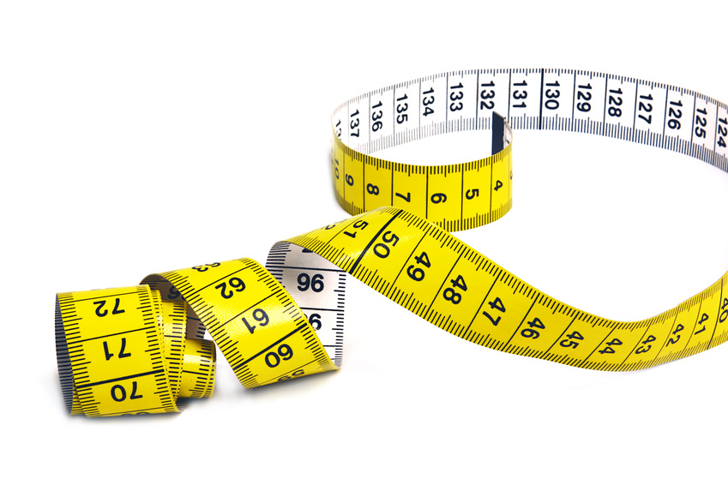
ÜBERGEWICHT
Bei Männern steigt das Herzinfarktrisiko
ab einem Bauchumfang von 94 cm an –
bei Frauen bereits ab 80 cm.

Slide 32
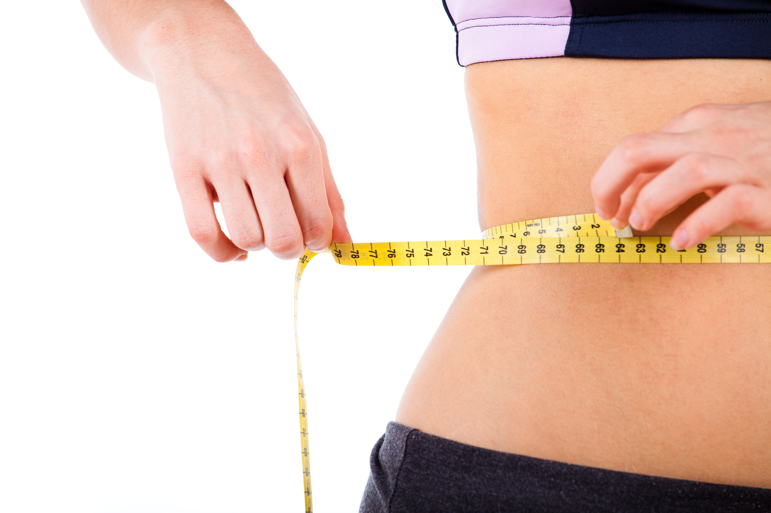
ÜBERGEWICHT
Unser Tipp:
Messen Sie Ihren Bauchumfang zwischen dem oberen Beckenrand und der untersten Rippe.

Slide 33

UMGANG MIT STRESS
Gehen Sie mit Stress richtig um?
Heute ist fast jeder gestresst.
Es kommt jedoch nicht nur auf die belastende Lebenssituation an, sondern darauf, wie man damit umgeht.

Slide 34

UMGANG MIT STRESS
Unser Tipp:
Für den Umgang mit
Stress ist regelmäßige
körperliche Aktivität
wichtig, aber auch
Entspannung im Kreis
der Familie oder der
Freunde.

Slide 35

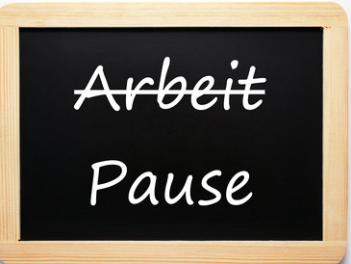
UMGANG MIT STRESS
Nicht der Stress macht
krank, sondern die
fehlende Entspannung.
Gönnen Sie sich Auszeiten
und Erlebnisse, die Freude bereiten, z.B. einen Ausflug
in die Natur oder einen Theaterbesuch.

